Slide 1

Ковтунівський навчально-виховний комплекс
Пришкільний табір відпочинку “Орлятко”

Slide 2
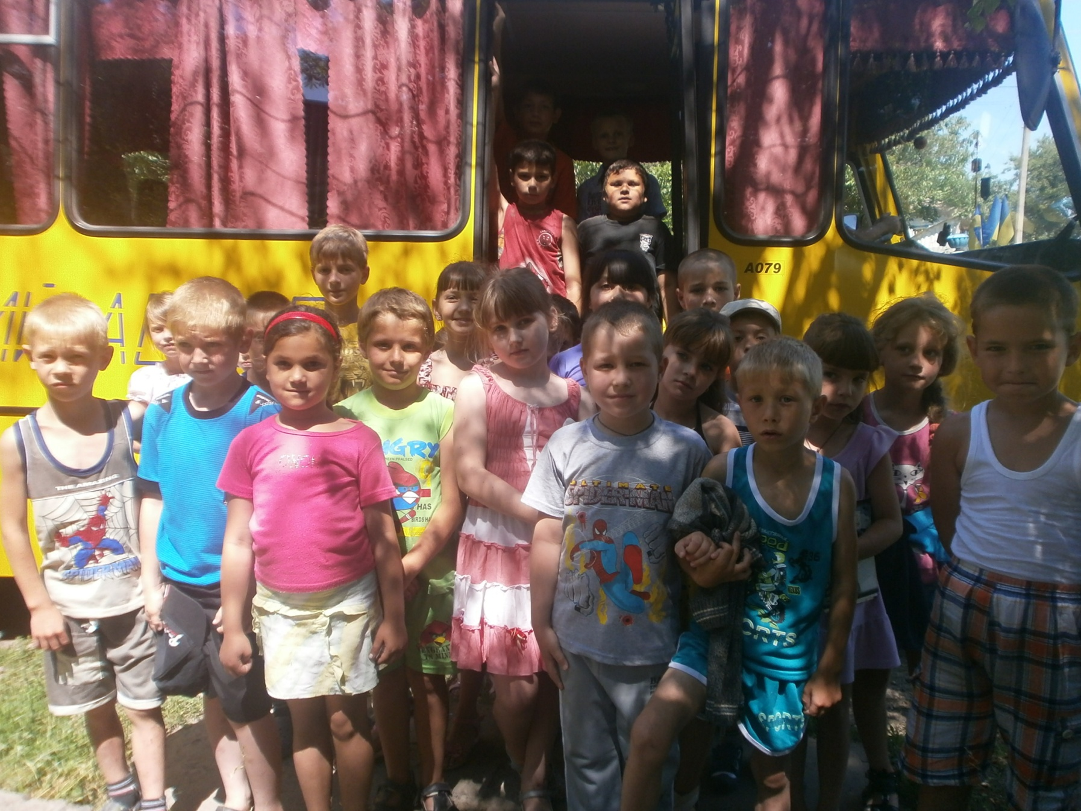

Slide 3
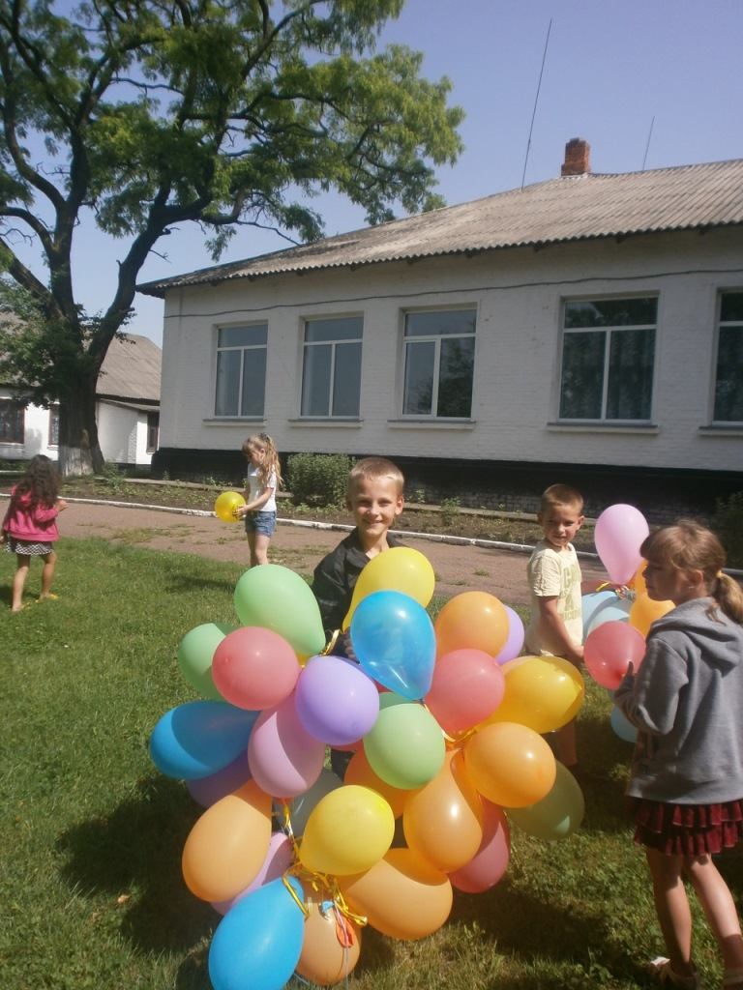
Путівка дня
2 червня
Святкова лінійка «Здрастуй, літо»
Конкурс малюнків на асфальті до Дня захисту дітей
Танцювальний гурток
Рухливі ігри

Slide 4
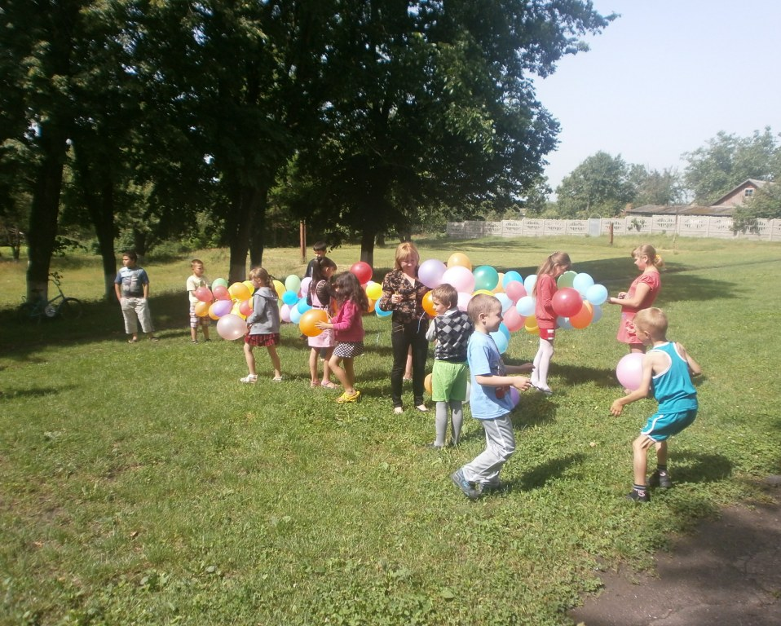

Slide 5
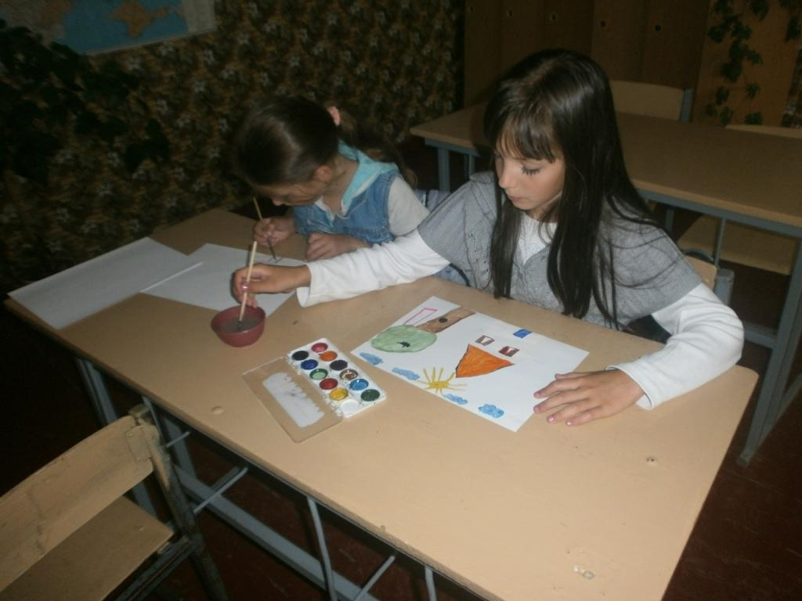
Путівка дня
3 червня
Організаційна лінійка
Конкурс малюнків “Ми діти України”
Спортивні ігри та змагання
Перегляд мультиплікаційних фільмів

Slide 6
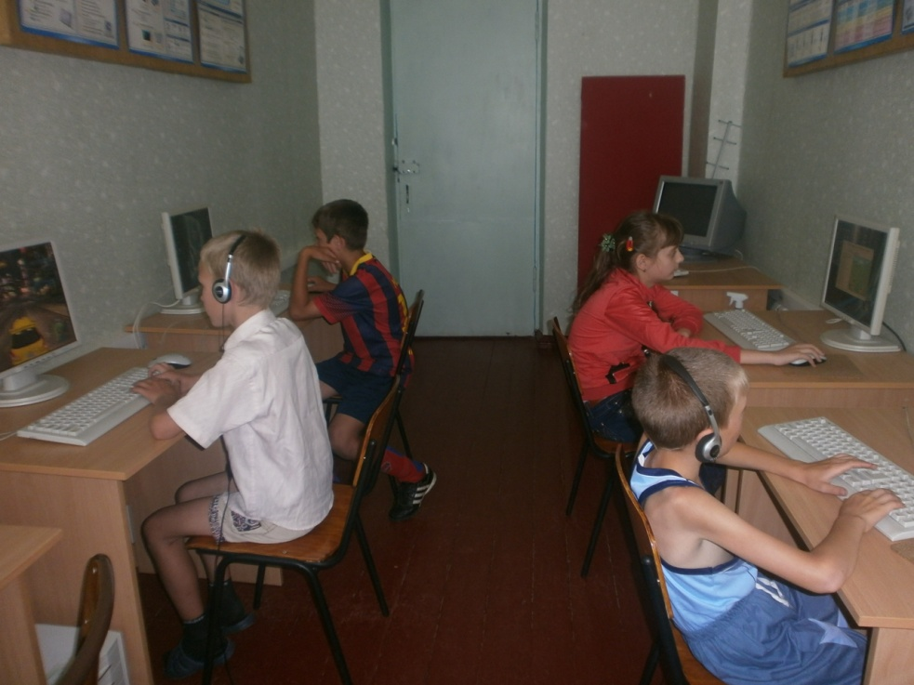
Путівка дня
4 червня
Організаційна лінійка
Читання художньої літератури, проведення вікторини, розгадування загадок
Робота в комп'ютерному класі

Slide 7
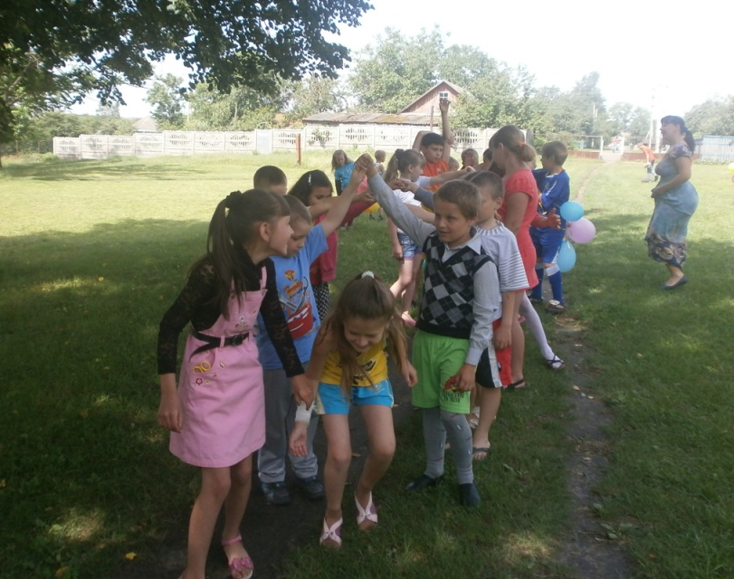
Путівка дня
5 червня
Організаційна лінійка
Екскурсія до сільської бібліотеки
Рухливі ігри на
свіжому повітрі
Перегляд дитячих кінофільмів

Slide 8
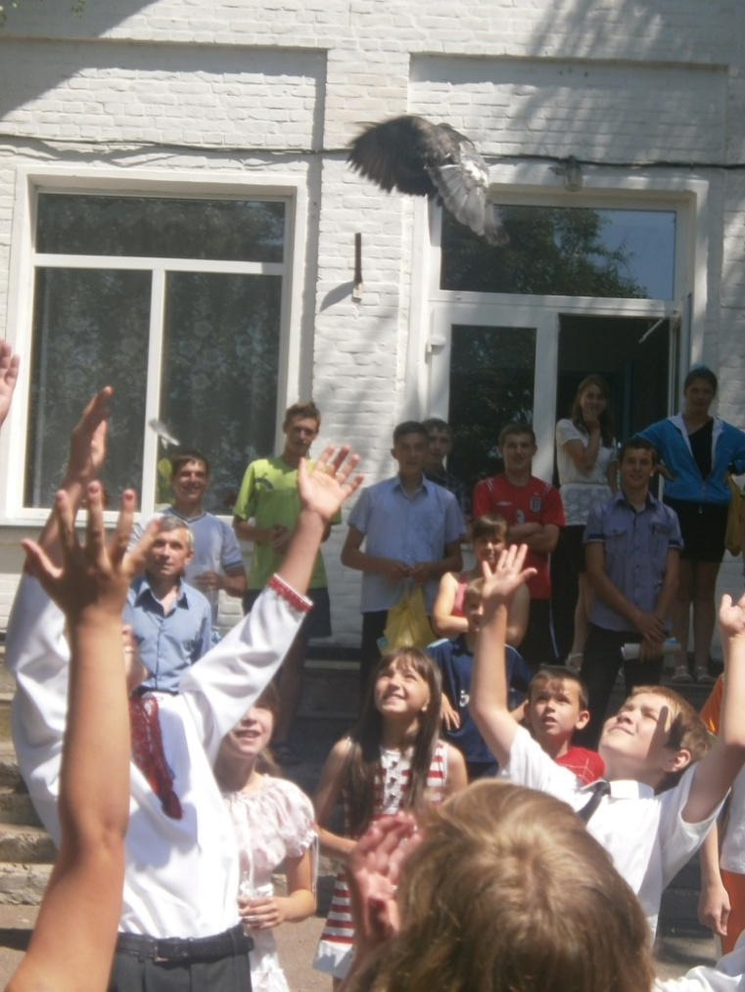
Путівка дня
6 червня
Організаційна лінійка
Рухливі ігри
Свято «Прощавай, 4 клас»
Конкурс загадок

Slide 9
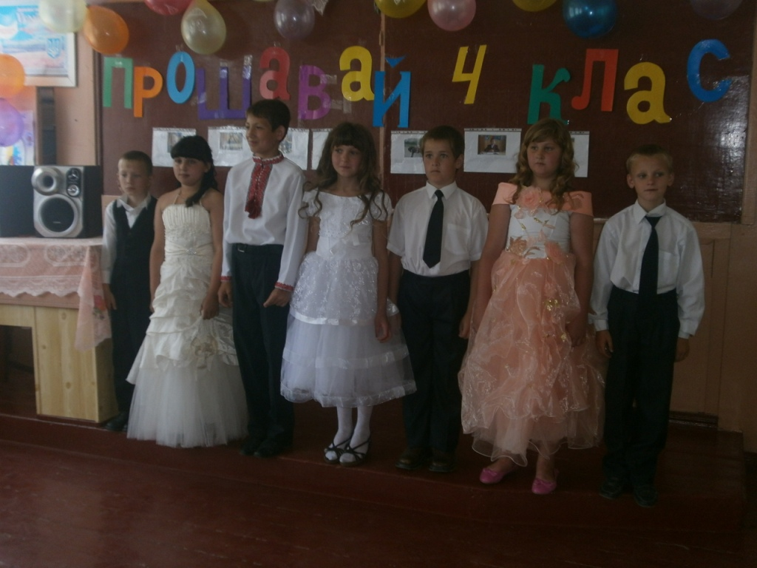

Slide 10
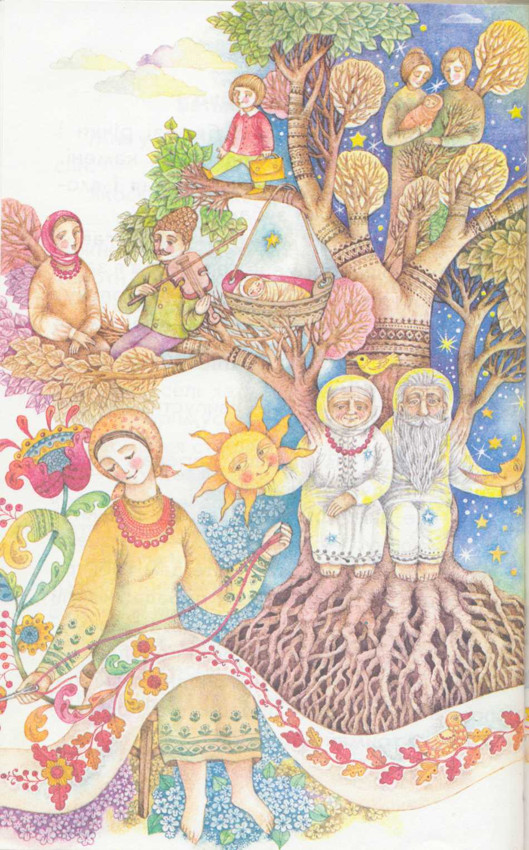
Путівка дня
7 червня
Допомога батькам
Діяльність за інтересами
Запис спогадів батьків
Робота в бібліотеці, ремонт підручників

Slide 11
Путівка дня
10 червня
Організаційна лінійка
Поїздка до Драбівецької амбулаторії на медогляд
Конкурс «Мрія в малюнках»
Робота в комп'ютерному класі
Одержання книг в шкільній бібліотеці

Slide 12
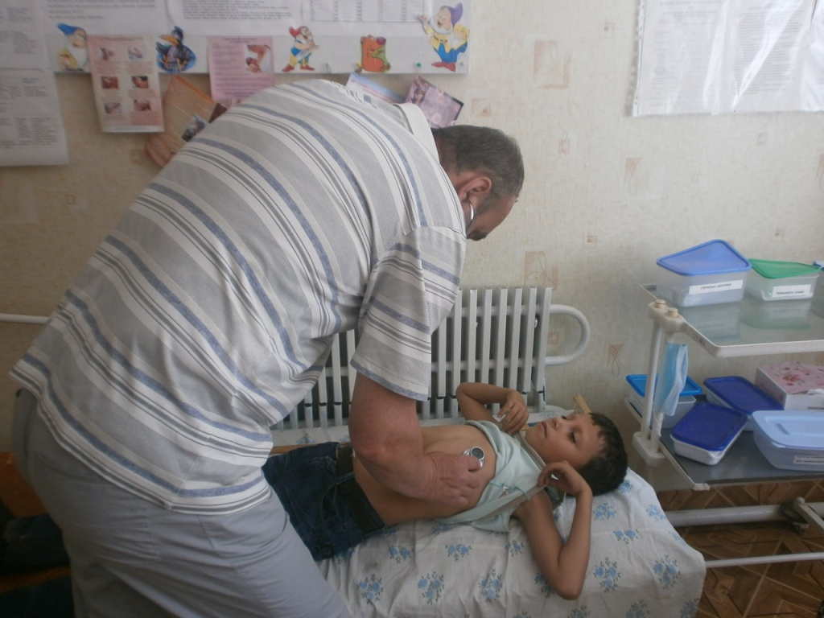
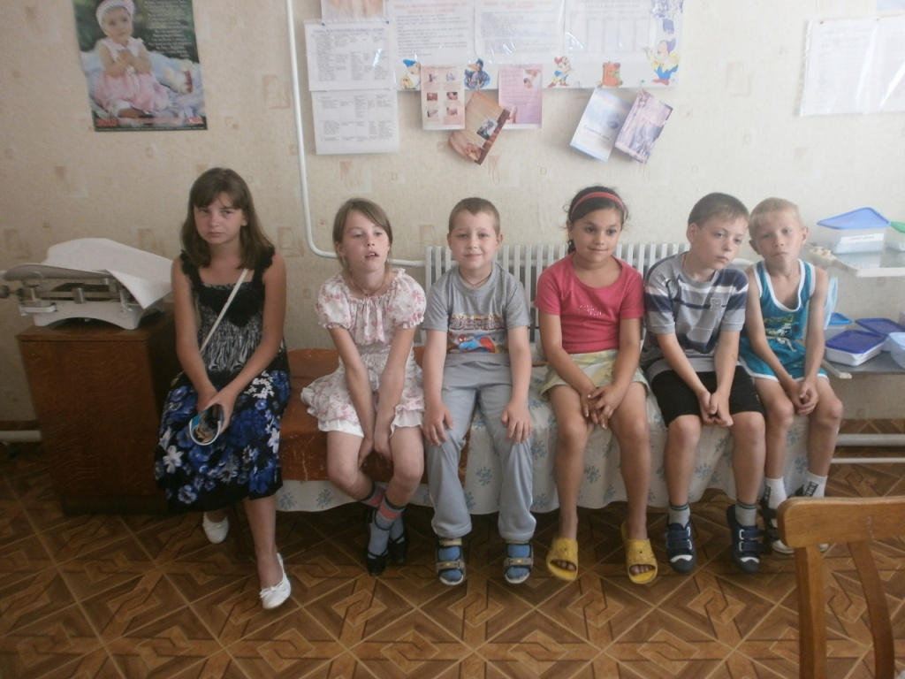

Slide 13
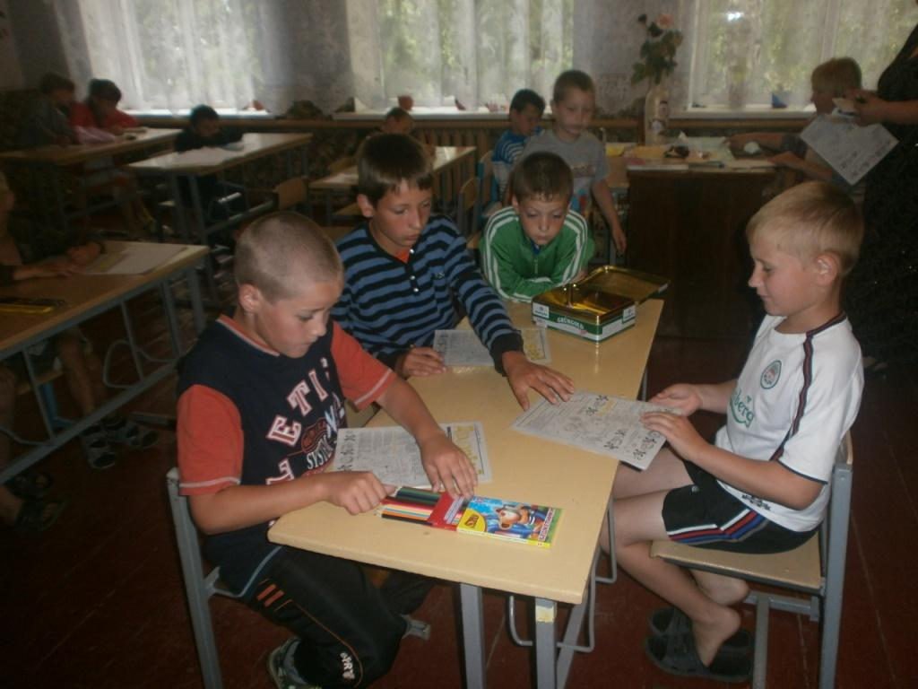
Путівка дня
11 червня
Організаційна лінійка
Екскурсія по селу
Опрацювання всеукраїнської дитячої газети «Долонька»

Slide 14
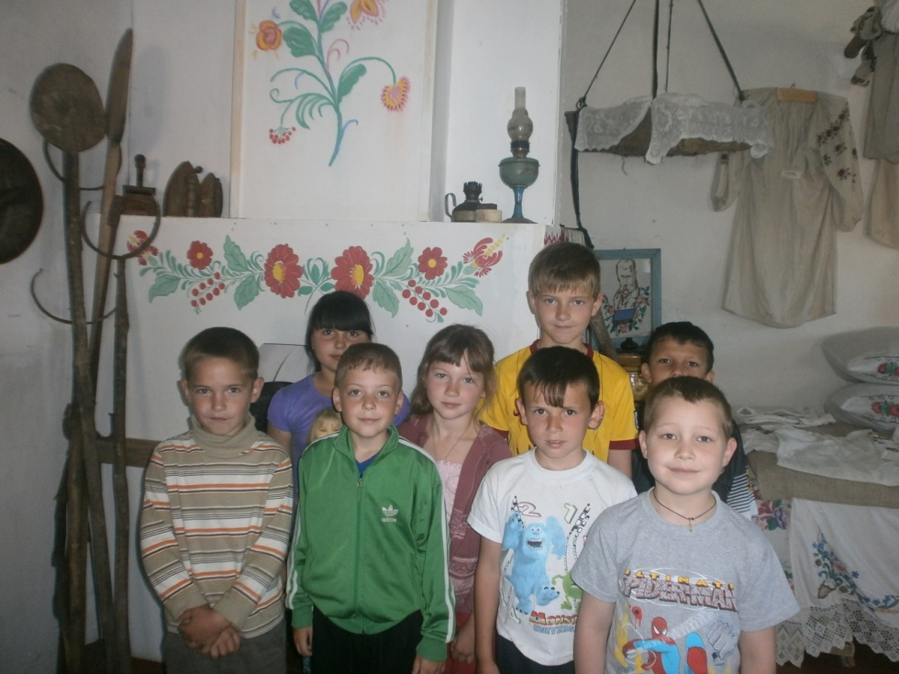
Путівка дня
12 червня
Організаційна лінійка
Розучування українських народних ігор та пісень
Визначення кращих робіт з розмальовування газети «Долонька»
Виховний захід у шкільному музеї «Рідна хата»

Slide 15
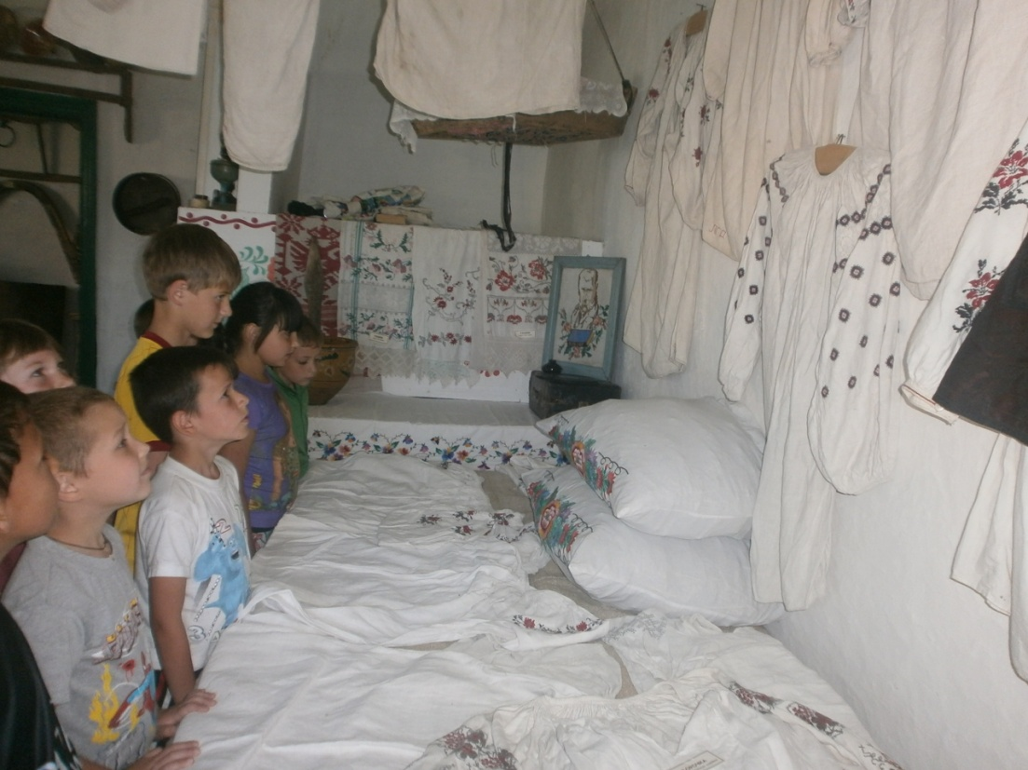
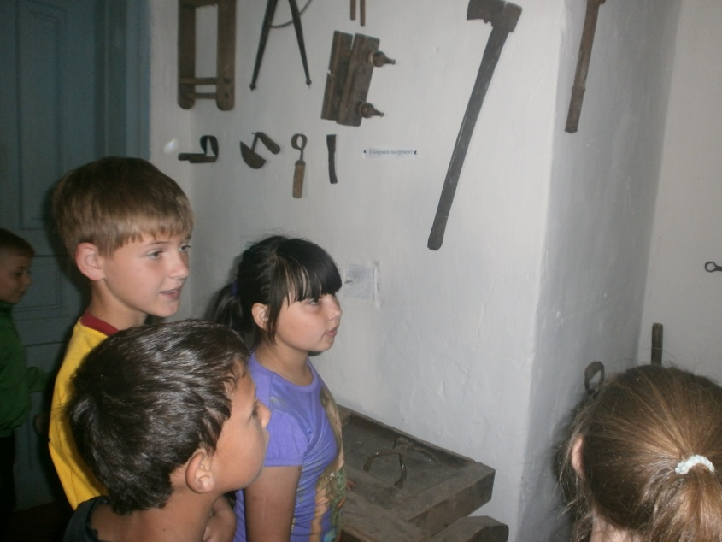
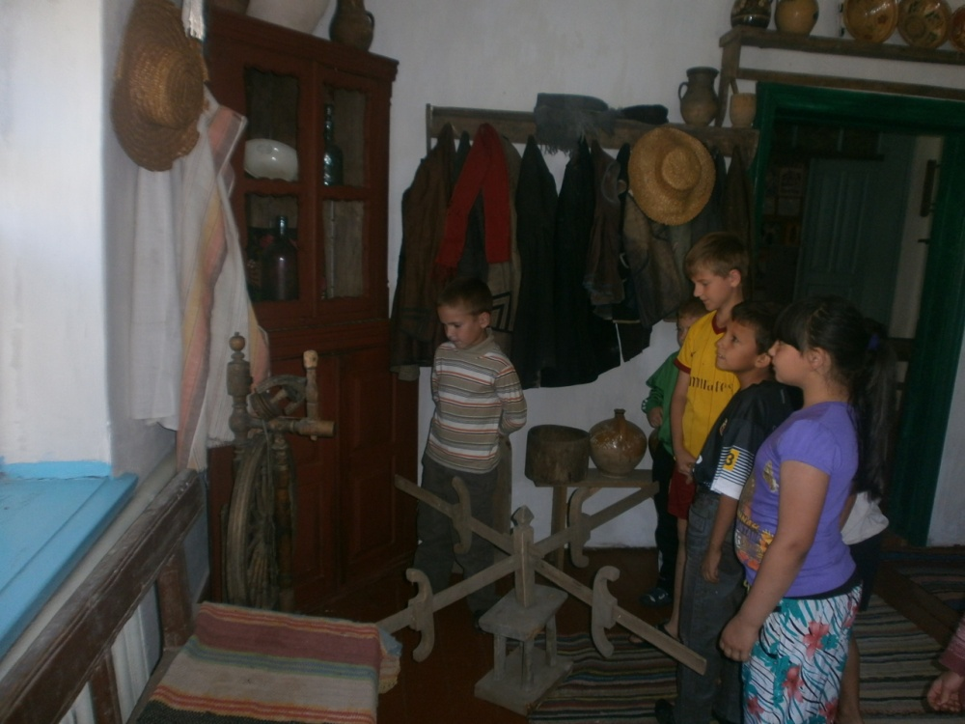
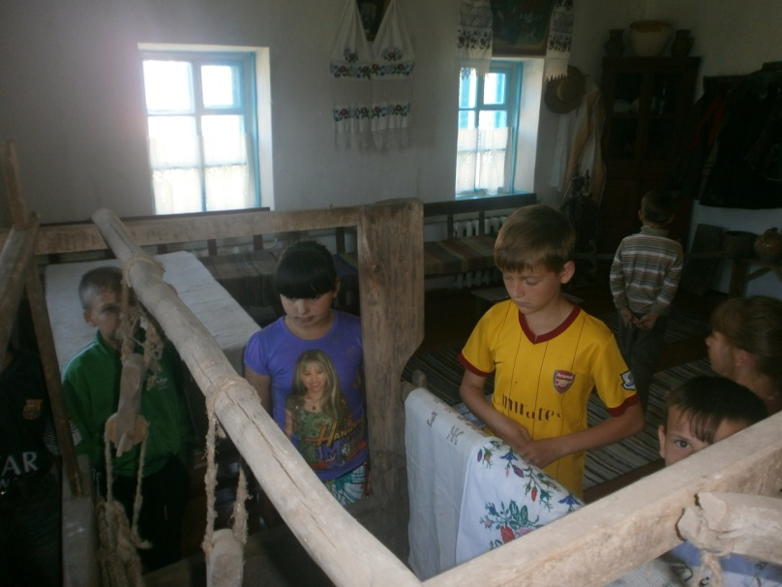

Slide 16
Путівка дня
13 червня
Організаційна лінійка
Виховна година «Куріння і алкоголь – вороги твого здоров’я»
Перегляд кінофільмів
Бесіди на теми: «Правила поведінки учнів під час екскурсій»; «Правила поведінки учнів у їдальні»

Slide 17
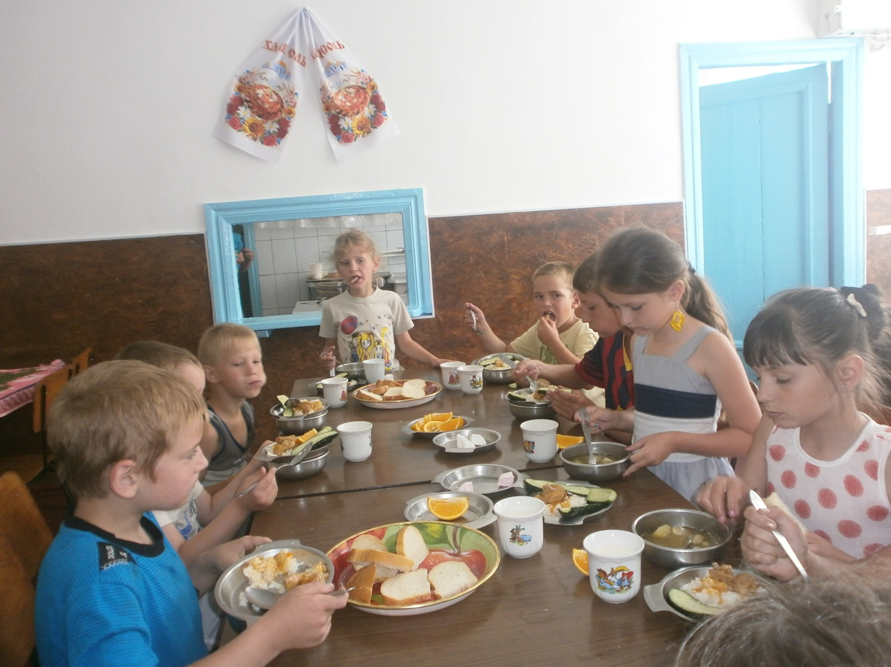

Slide 18
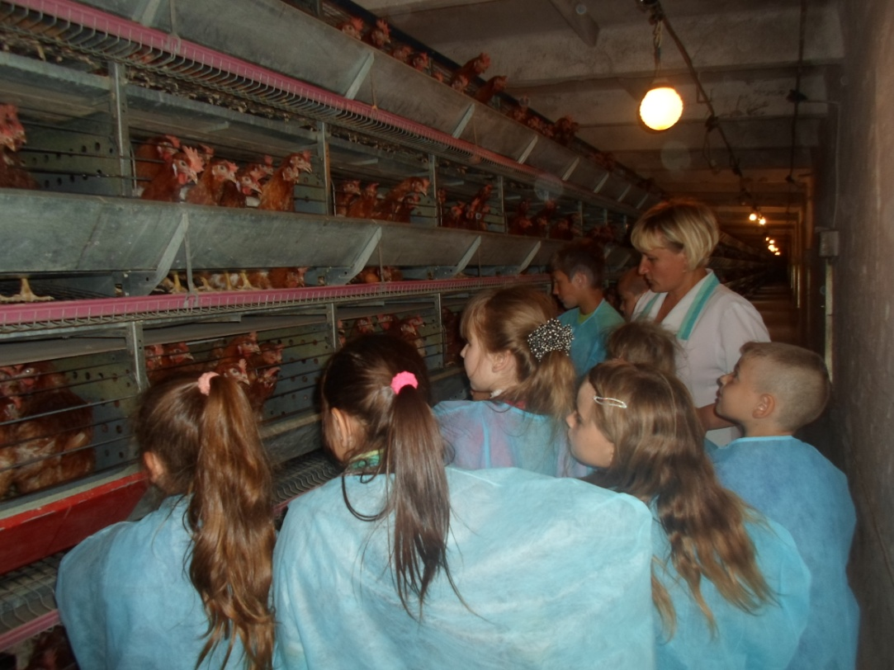
Путівка дня
14 червня
Допомагаємо своїм батькам, діяльність за інтересами
Екскурсія на птахофабрику

Slide 19
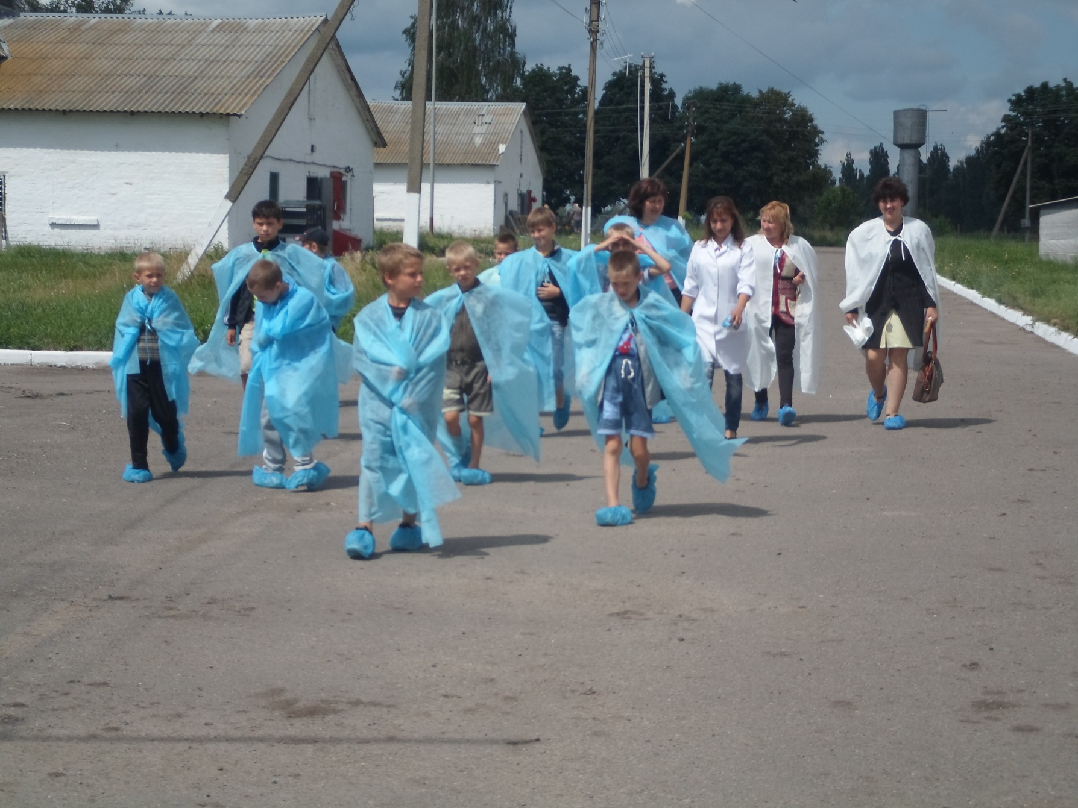

Slide 20
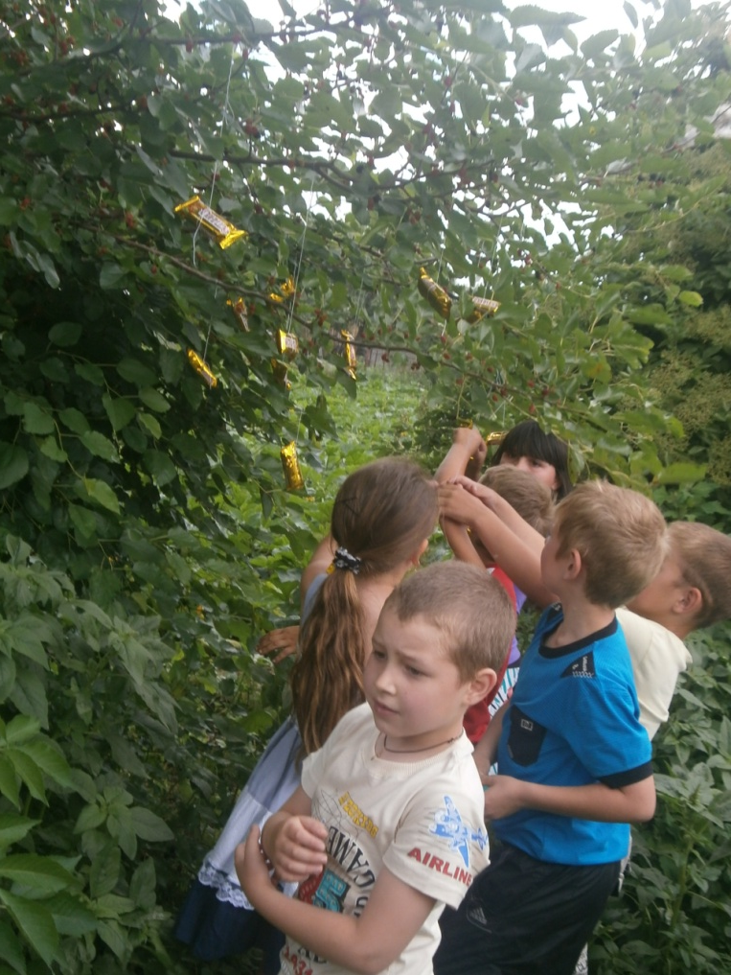
Путівка дня
16 червня
Організаційна лінійка
Проведення гри «Солодке дерево»
Спортивні змагання

Slide 21
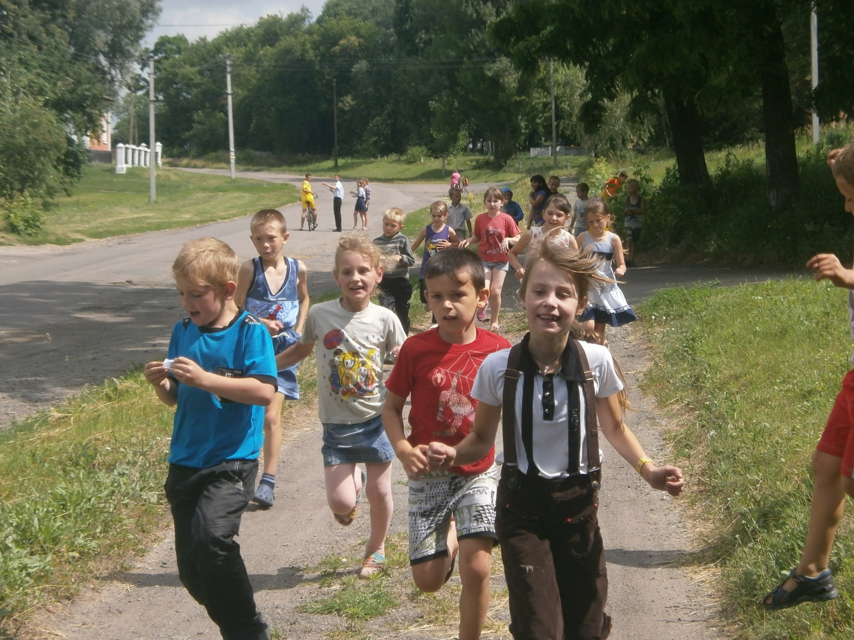

Slide 22
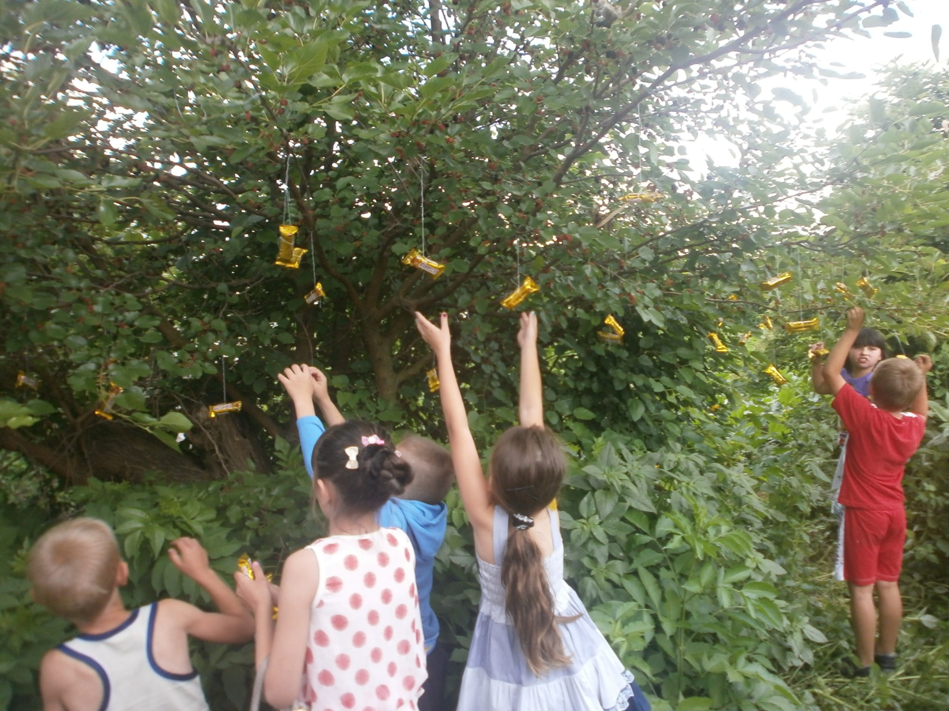

Slide 23
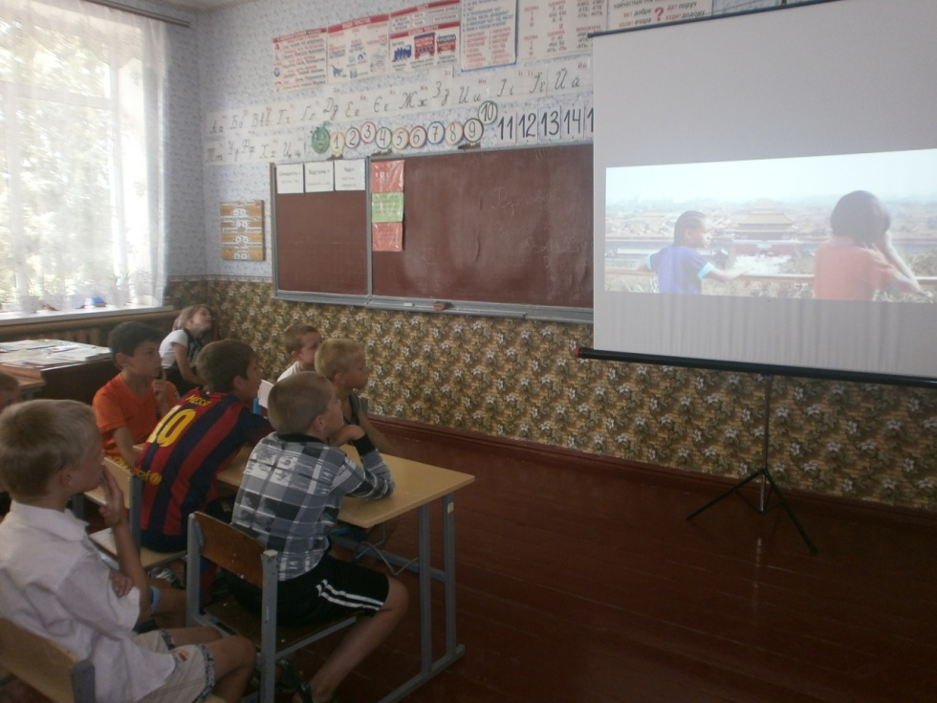
Путівка дня
17 червня
Організаційна лінійка
Танцювальний гурток, конкурс «Україна має талант»
Перегляд кінофільмів

Slide 24
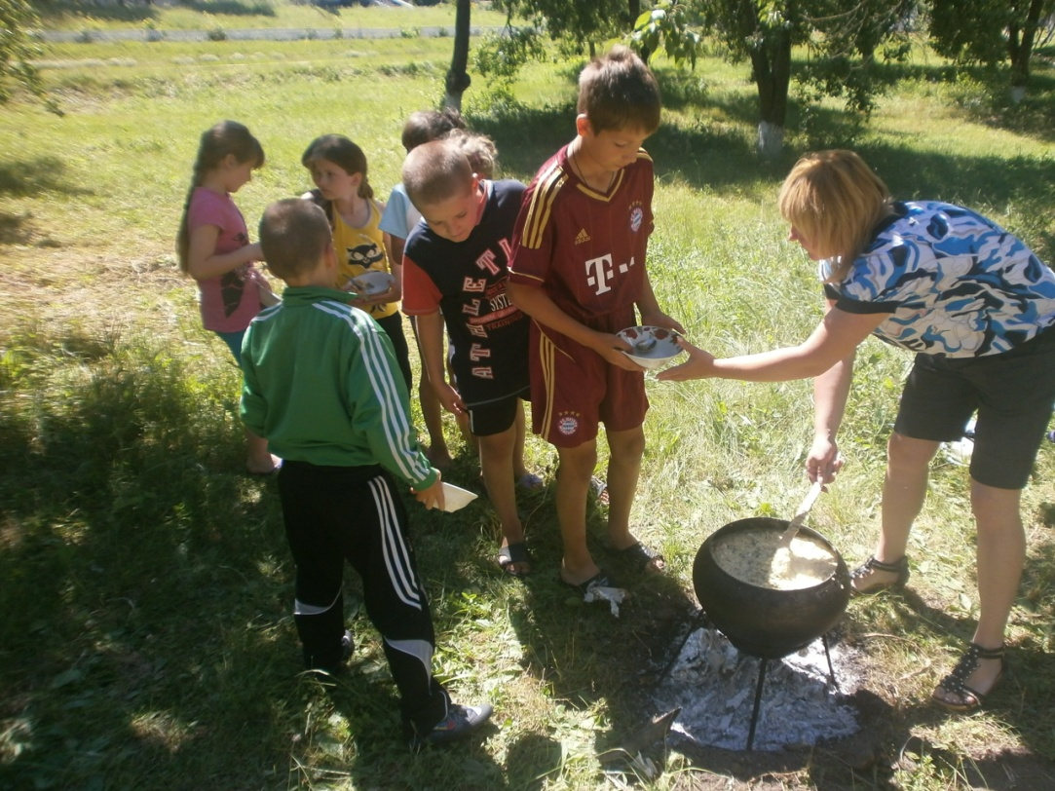
Путівка дня
18 червня
Лінійка-підсумок роботи пришкільного табору
Варіння каші на вогнищі

Slide 25
Прощавай, табір!

